Slide 1
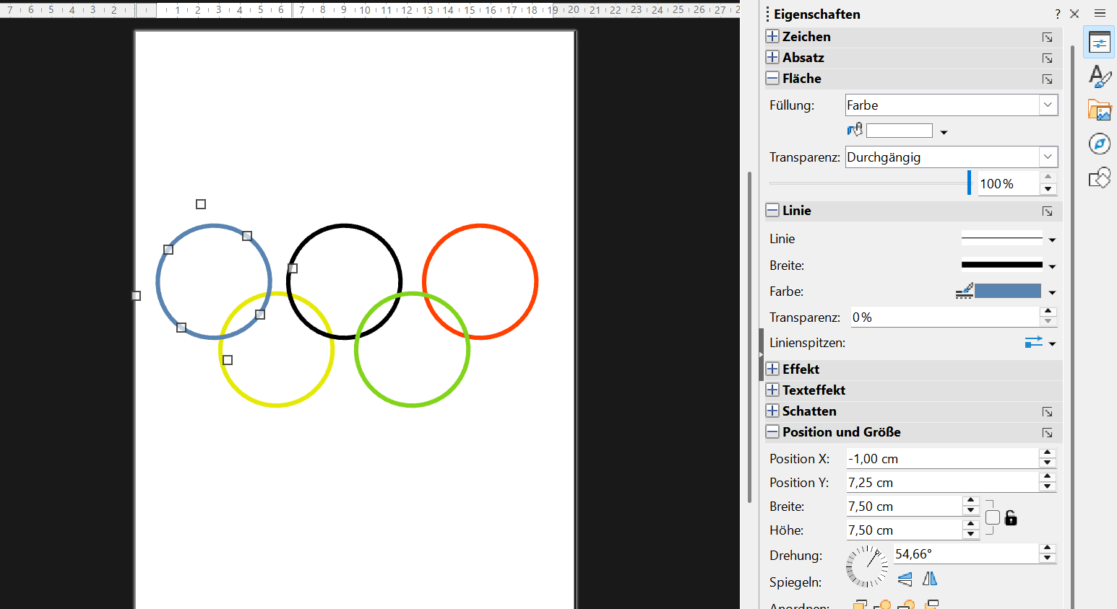
Verschiedene Objekte der Klasse Ring
Die verschiedenen Ringe sind
_____________ der _____________ RING.
Lösungswörter
Klasse Objekte

Slide 2
Verschiedene Objekte der Klasse Ring
Die verschiedenen Ringe sind
Objekte der
Klasse RING.
Lösungswörter
Klasse Objekte

Slide 3
Verschiedene Objekte der Klasse Ring
Die verschiedenen Ringe sind
Objekte der
Klasse RING.
Lösungswörter
Klasse Objekte
Überlege dir drei Beispiele für Klassen und beispielhafte Objekte, die sich hier in deinem Klassenzimmer befinden.

Slide 4
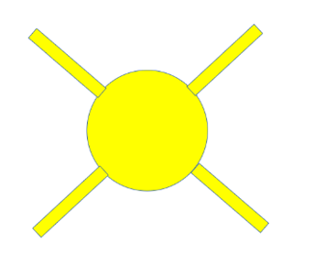
Eine Sonne in einem Zeichenprogramm zeichnen
Nennt Bezeichner für die einzelnen Objekte in diesem Bild.
Beispiel für 5 Objekte in diesem Bild:
strahlLinksOben
strahlLinksUnten
strahlRechtsOben
strahlRechtsUnten
sonnenMitte

Slide 5
Eine Sonne in einem Zeichenprogramm zeichnen
Wähle zwei verschiedenartige Objekte aus der Abbildung aus. Überlege dir für jedes Objekt einen sinnvollen Bezeichner und passende Attributwerte zu den jeweiligen Attributen.
Notiere diese in Punktnotation.
strahlLinksOben.farbe = gelb
sonnenMitte.position = Mitte
sonnenMitte.radius = 5cm

Slide 6
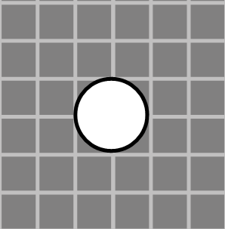
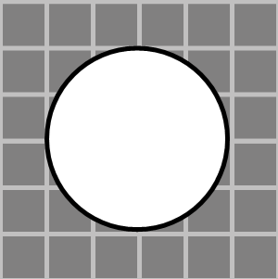
Objekte mit Methoden verändern
Mit bestimmten Aktionen können Objekte verändert werden.
Diese Aktionen nennen wir Methoden.
Der Kreis wurde ___________________.
Und zwar um den Faktor __________.
In der Punktnotation kann der Kreis wie folgt verändert werden:
__________________________________________________

Slide 7
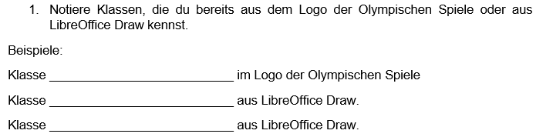
AB3
RINGE
DREIECK
KREIS

Slide 8
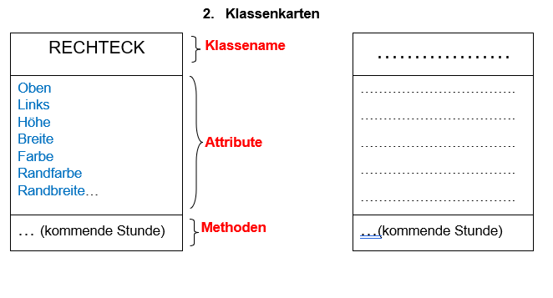
AB3

Slide 9
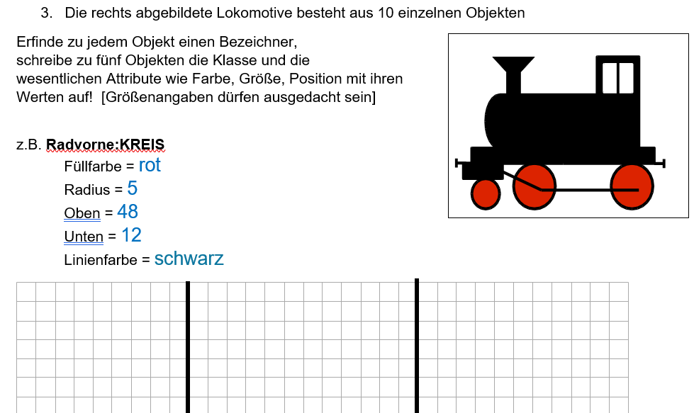
AB3 – Aufgabe 3 - Besprechung

Slide 10
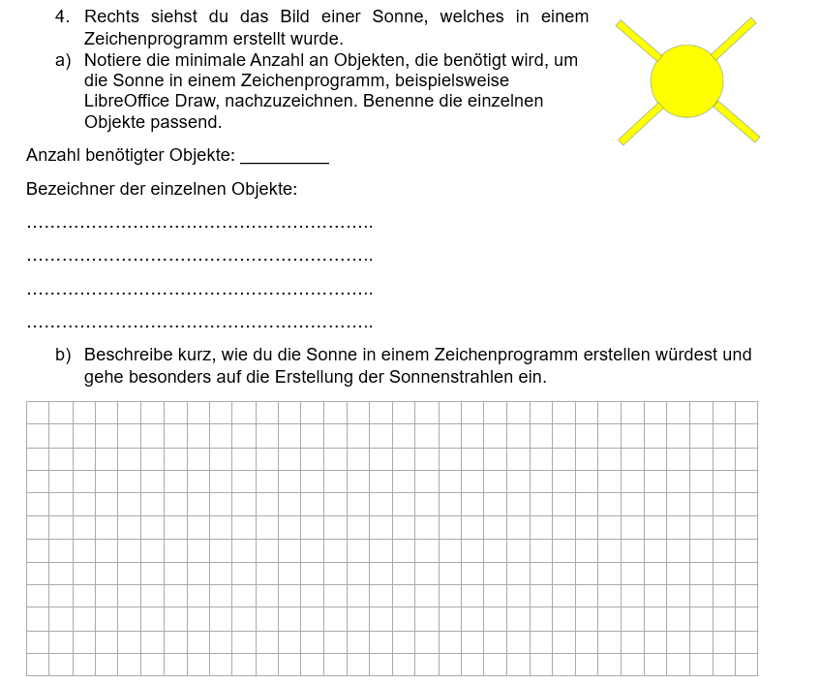
AB3 – Aufgabe 4

Slide 11
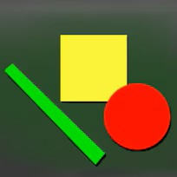
Wir lernen ein neues Programm kennen
EOS
Nutze den Befehl objektname:KLASSENNAME (z.B. k1:KREIS) um ein Objekt zu erstellen.
Mit Hilfe von Methoden können wir Objekte verändern.
Wir rufen Methoden in Punktnotation wie folgt auf:
objektname.methodenname(…), z.B. k1.verschieben(-5, 0)
KREIS
…
füllfarbeSetzen(farbe)
radiusSetzen(radius)
verschieben(x,y)

Slide 12
Zeichne einen Smiley in EOS
Zeichne einen Smiley in EOS
Nutze den Befehl objektname:KLASSENNAME (z.B. k1:KREIS) um ein Objekt zu erstellen.
Rufe Methoden in Punktnotation auf, um Objekte zu verändern. Z.b. k1.verschieben(-5, 0)
Speichere deinen Fortschritt am Ende.
KREIS
…
füllfarbeSetzen(farbe)
radiusSetzen(radius)
verschieben(x,y)

